Slide 1
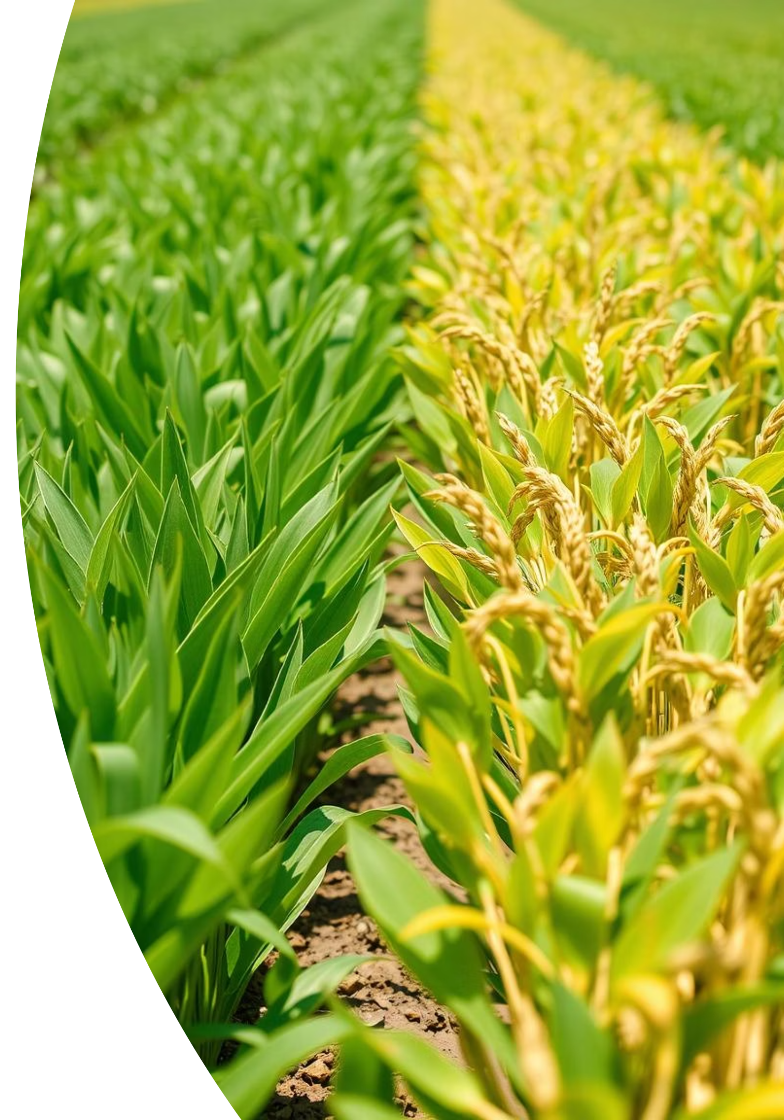

Sistema de Detección Temprana de Plagas Agrícolas
Integrantes:
Felipe Martínez
Christian Pérez
Benjamín Zamorano

Slide 2
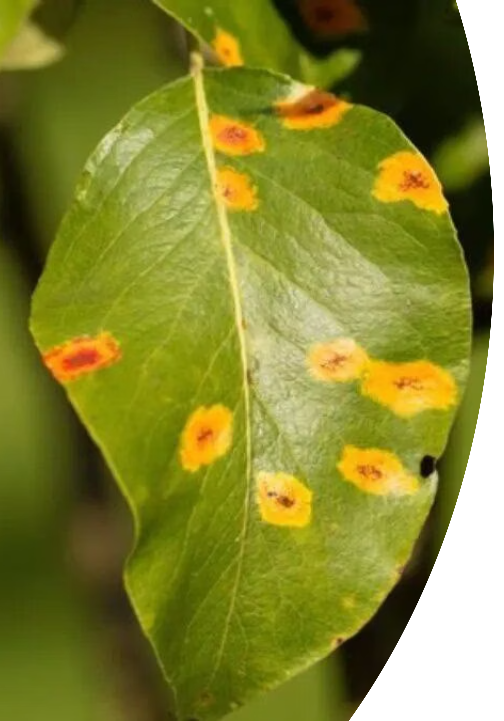




Selección y Justificación del Objetivo
Detección Temprana
Diseñar un sistema de detección de plagas usando análisis de imágenes de hojas. Identifica daños visuales sin observar la plaga directamente.
Impacto Real
Las plagas amenazan la productividad agrícola. La detección oportuna reduce daños y uso de agroquímicos.
Ciencia de Datos
Implica clasificación de imágenes y entrenamiento de modelos. Manejo de grandes volúmenes de datos y despliegue de soluciones accesibles.

Slide 3
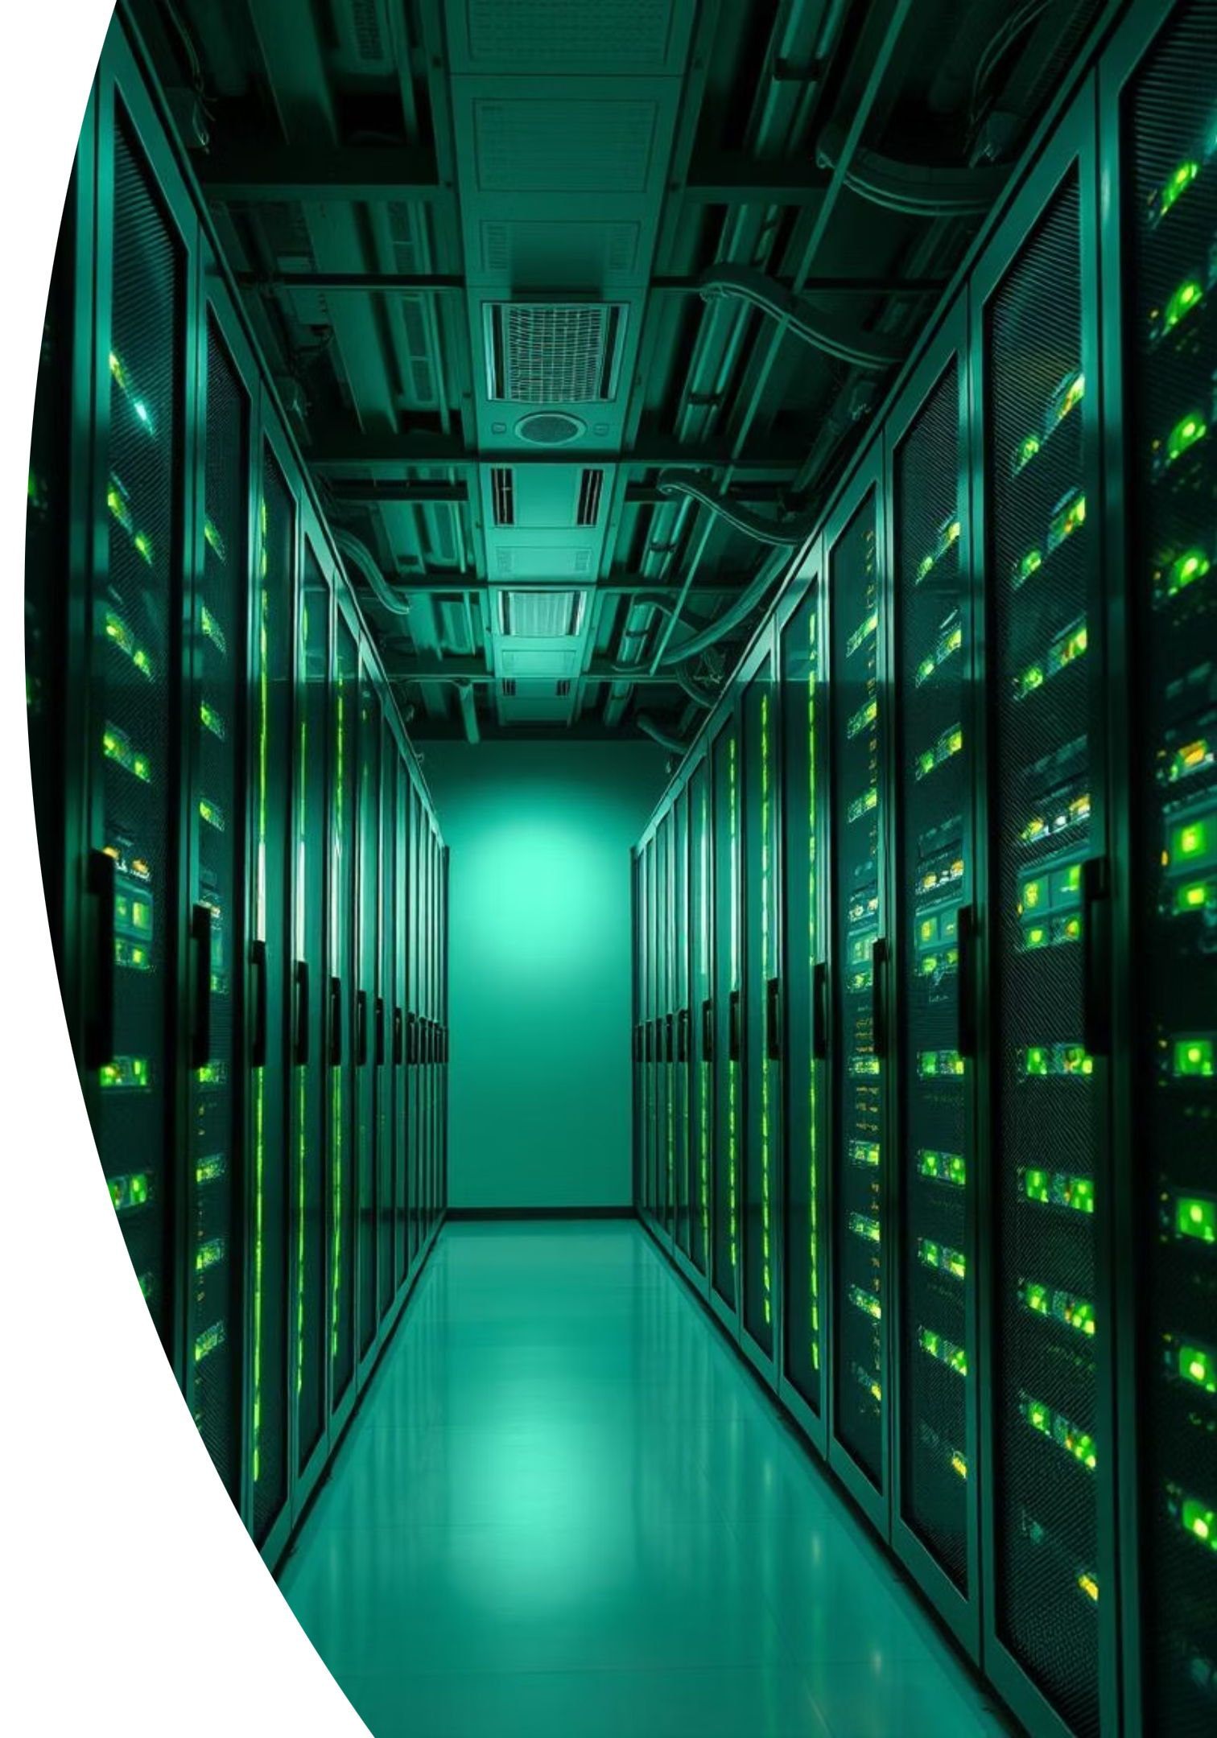
Análisis Preliminar: Arquitecturas y Tecnologías
Arquitectura Paralela
Arquitectura Distribuida
Procesamiento simultáneo con GPUs. Ideal para entrenamiento de CNNs.
Múltiples nodos para procesar datos concurrentemente. Apache Spark eficiente para imágenes.
Big Data
Almacenamiento a gran escala. Hadoop HDFS y NoSQL. Adecuado para volúmenes crecientes.
Se propone una arquitectura híbrida que combina procesamiento paralelo para entrenamiento. Además, incluye herramientas distribuidas y almacenamiento escalable.

Slide 4





Propuesta de Solución y Diseño Preliminar
Interfaz Web
Streamlit para cargar imágenes y visualizar resultados.
Preprocesamiento
Ajuste de imágenes con Python o Apache Spark.
Modelo de Detección
CNN entrenada con datos como PlantVillage. Identifica signos de plagas.
Almacenamiento
MongoDB para resultados, imágenes en disco.
Contenerización
Docker para facilitar el despliegue del sistema completo.

Slide 5

Conclusión
Este proyecto aplica ciencia de datos para la detección temprana de plagas. El sistema, al enfocarse en signos visibles, es escalable y eficiente. La propuesta combina aprendizaje profundo con arquitecturas modernas. Establece bases para una implementación funcional.

